Slide 1

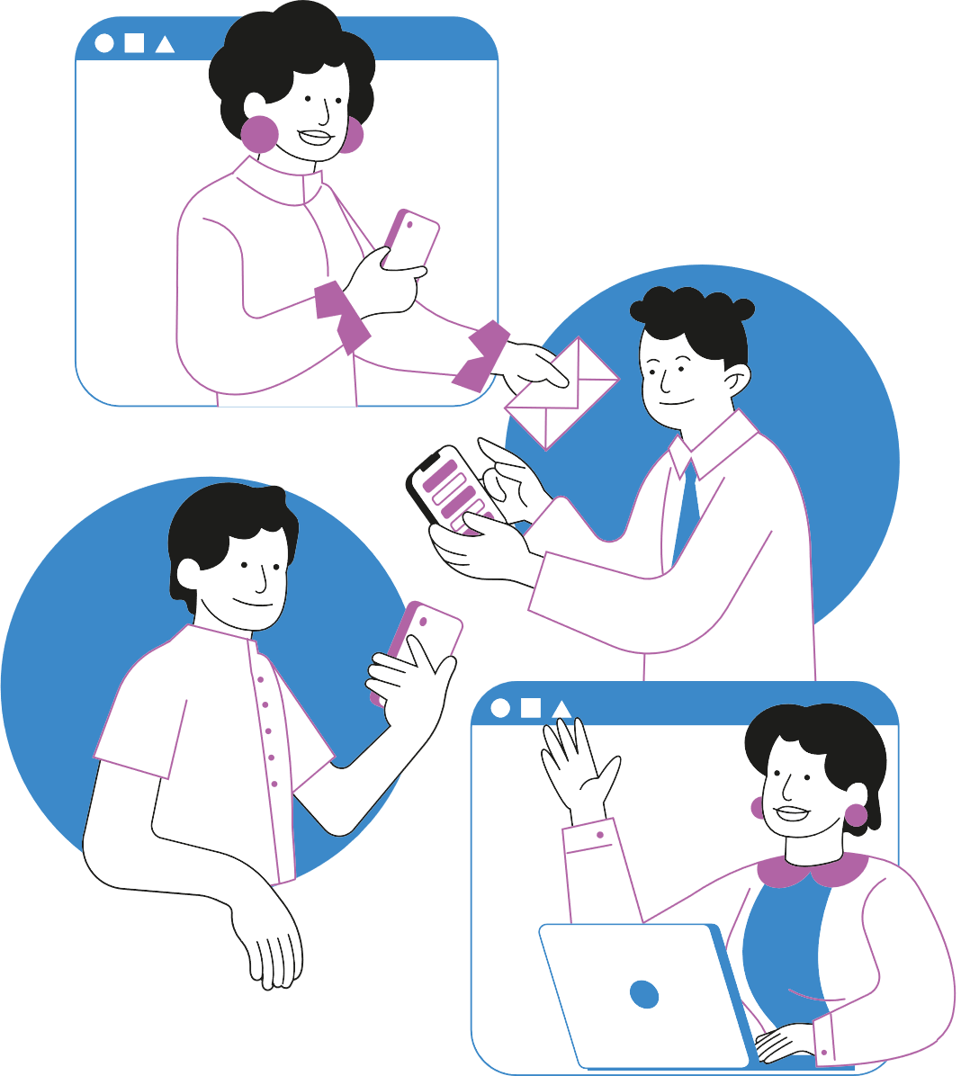
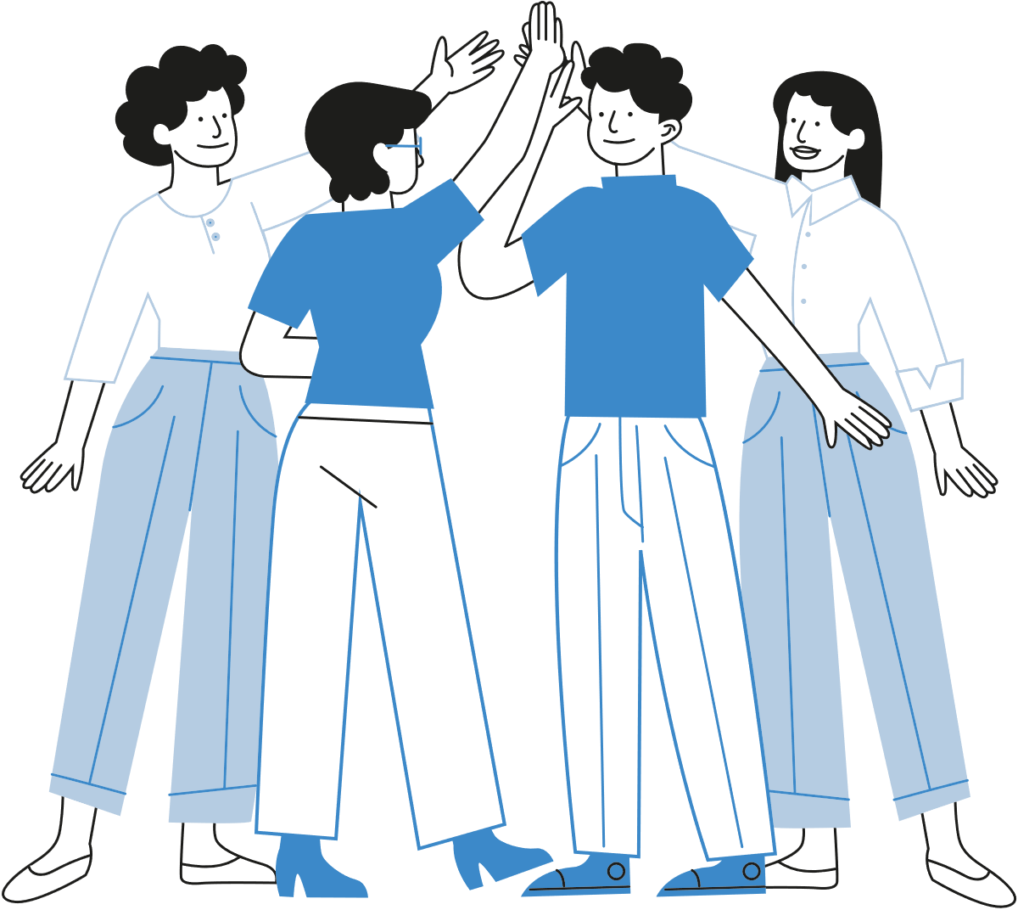

Naša doterajšia práca mládežníckeho parlamentu
5.5. 2025
vytvorili členovia MPMY

Slide 2
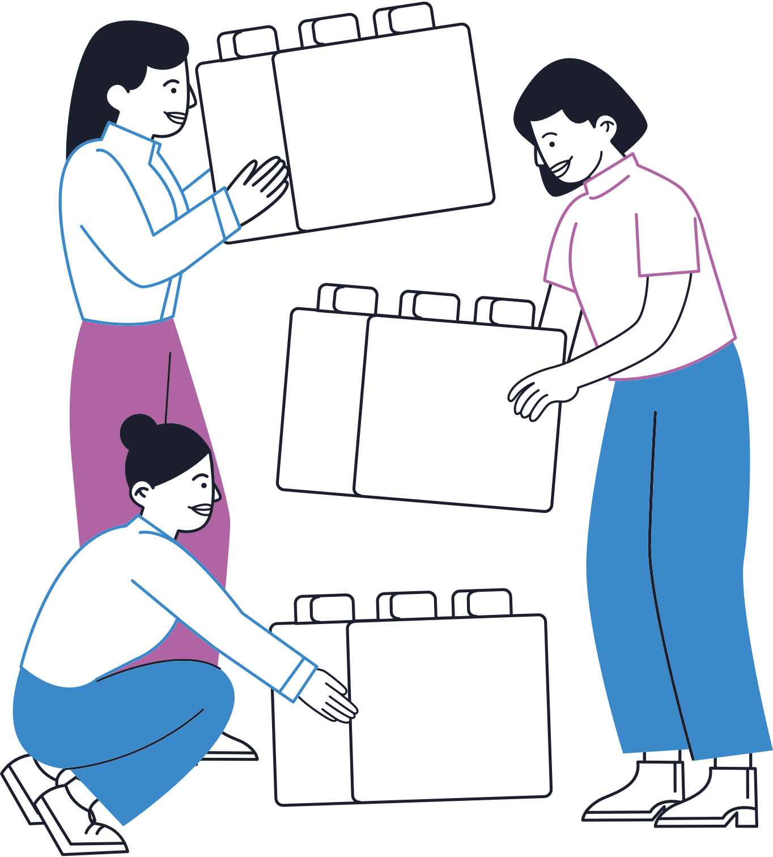
Začiatok roku 2025: január/február
  zmena koordinátora MP
  agitácia nových členov
  zmena priestoru do DK
  zoznamovanie sa s novou koordinátorkou Mgr. Andreou Bogorovou
  úvodné stretnutia v Klube Mladých
  začiatok plánovanie akčného plánu na rok 2025

Slide 3
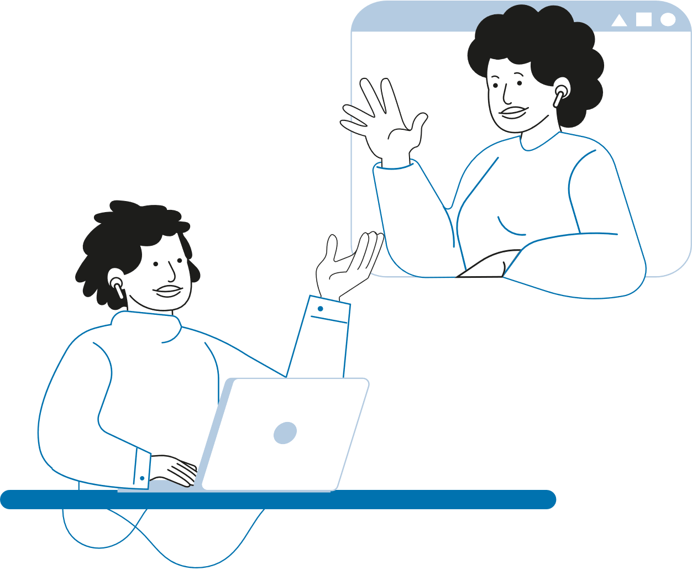

Marec:
  úvodné stretnutia v Klube Mladých
  začiatok plánovanie akčného plánu na rok 2025
  12.3.2025 Filmový večer
  13.3.2025 Odovzdávanie darčekov Jubilantom
  11.3.-13.3 absolvovala naša koordinátorka školenie NIVAM pre koordinátorov mládeže

Slide 4
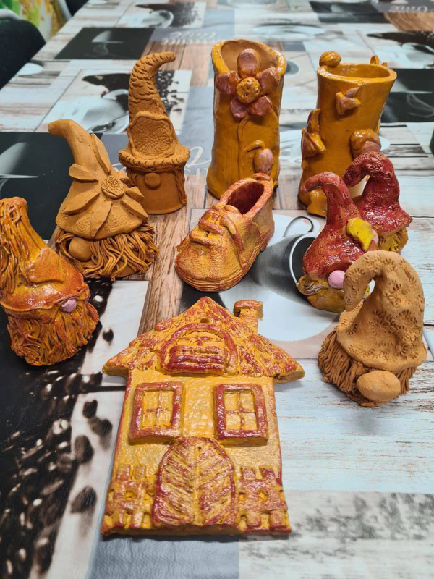
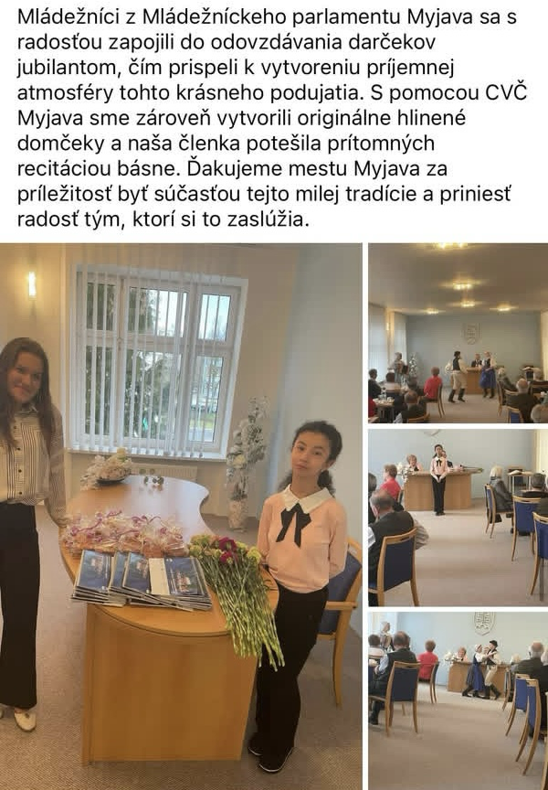
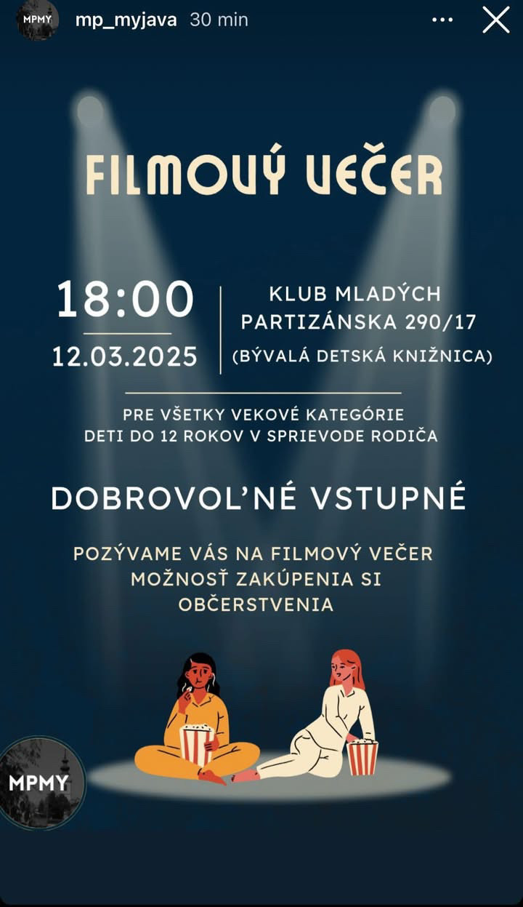

Slide 5
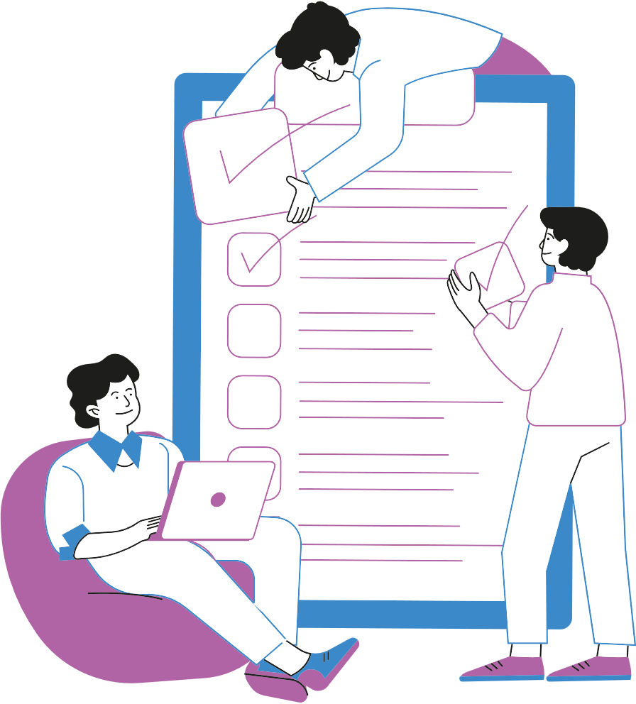
Apríl
2.4.2025 – tvorivé dielne s Mestským študentským parlamentom, Nezábudka
3.4.2025 – Premietanie filmu
12.4.2025 – 80.výročie Oslobodenia Myjavy
22.4.2025 – Deň Zeme, zbieranie odpadu

Slide 6
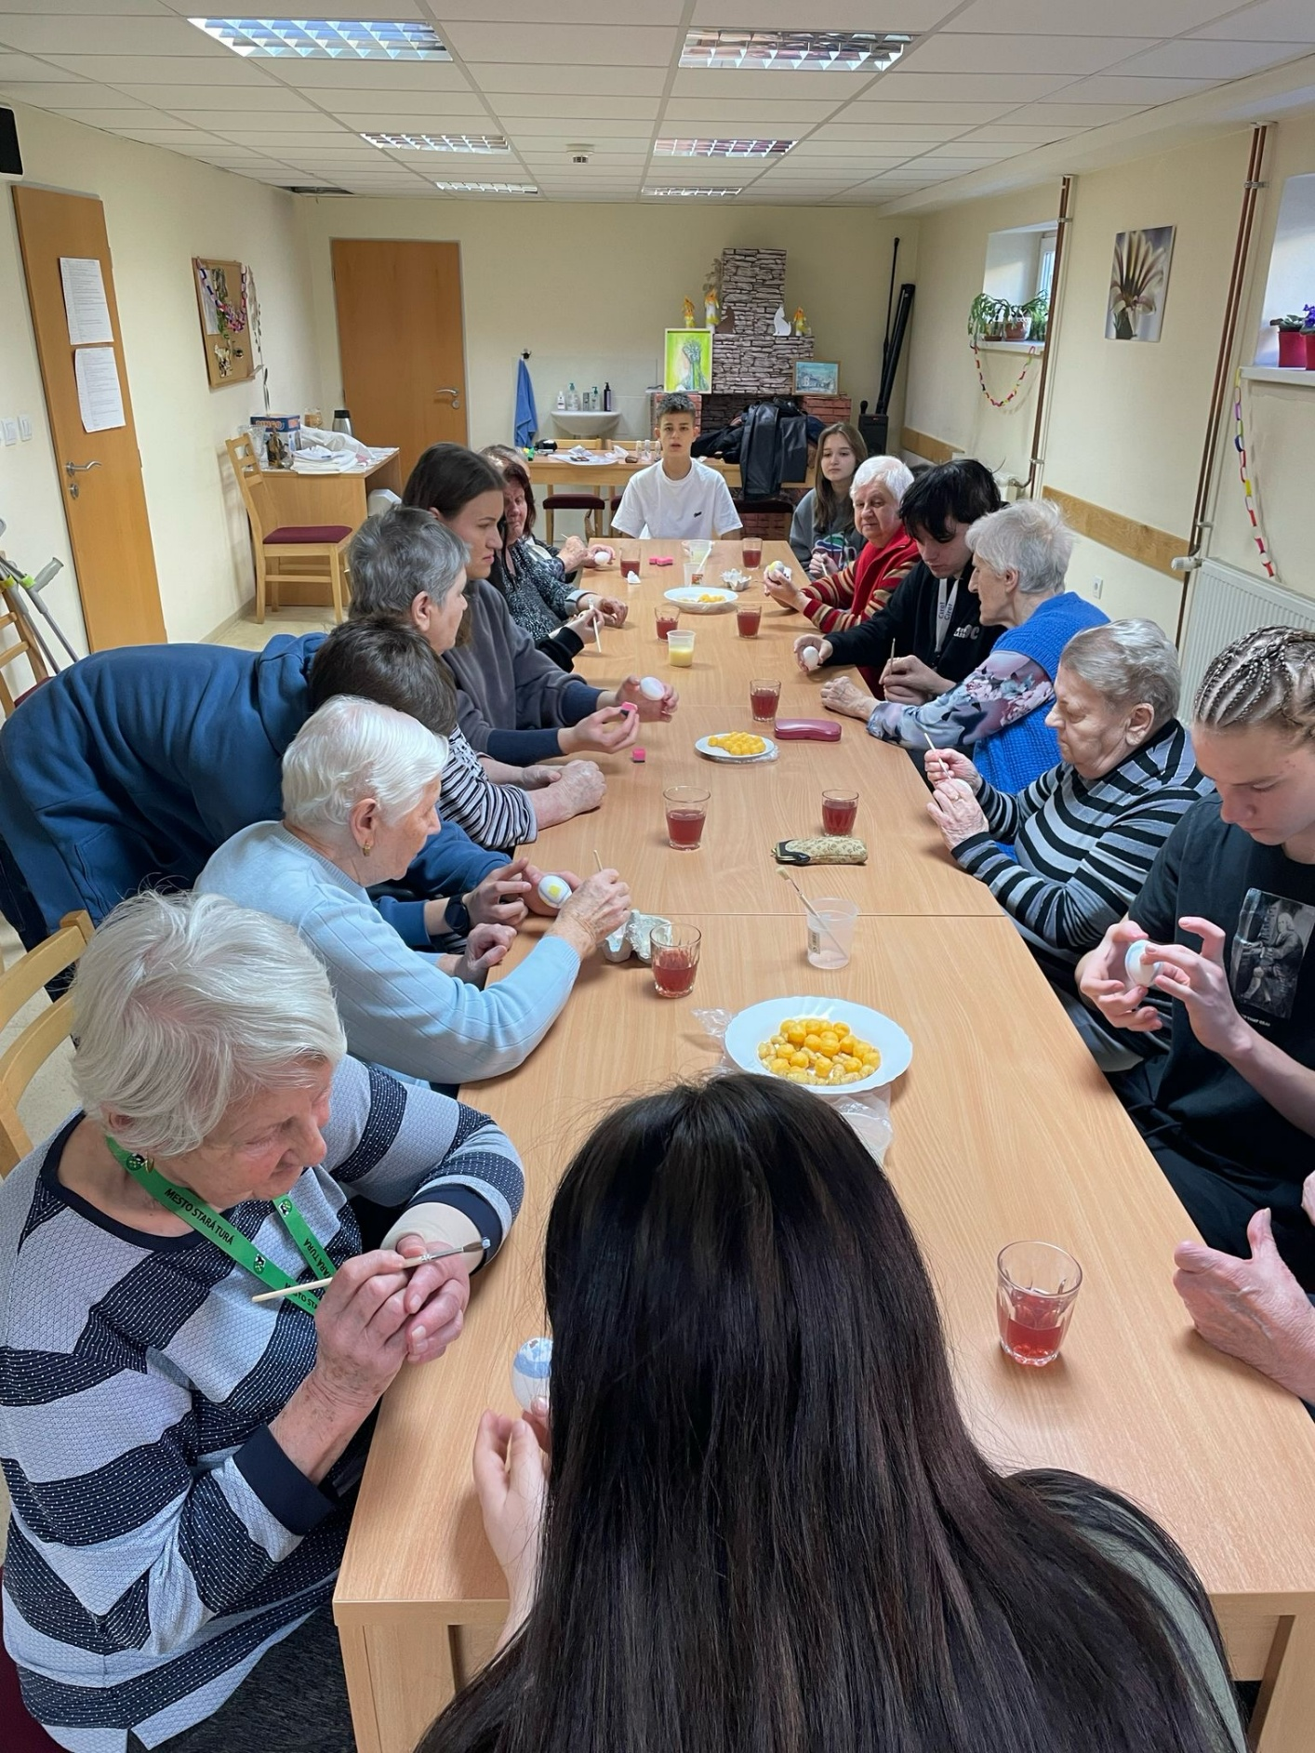
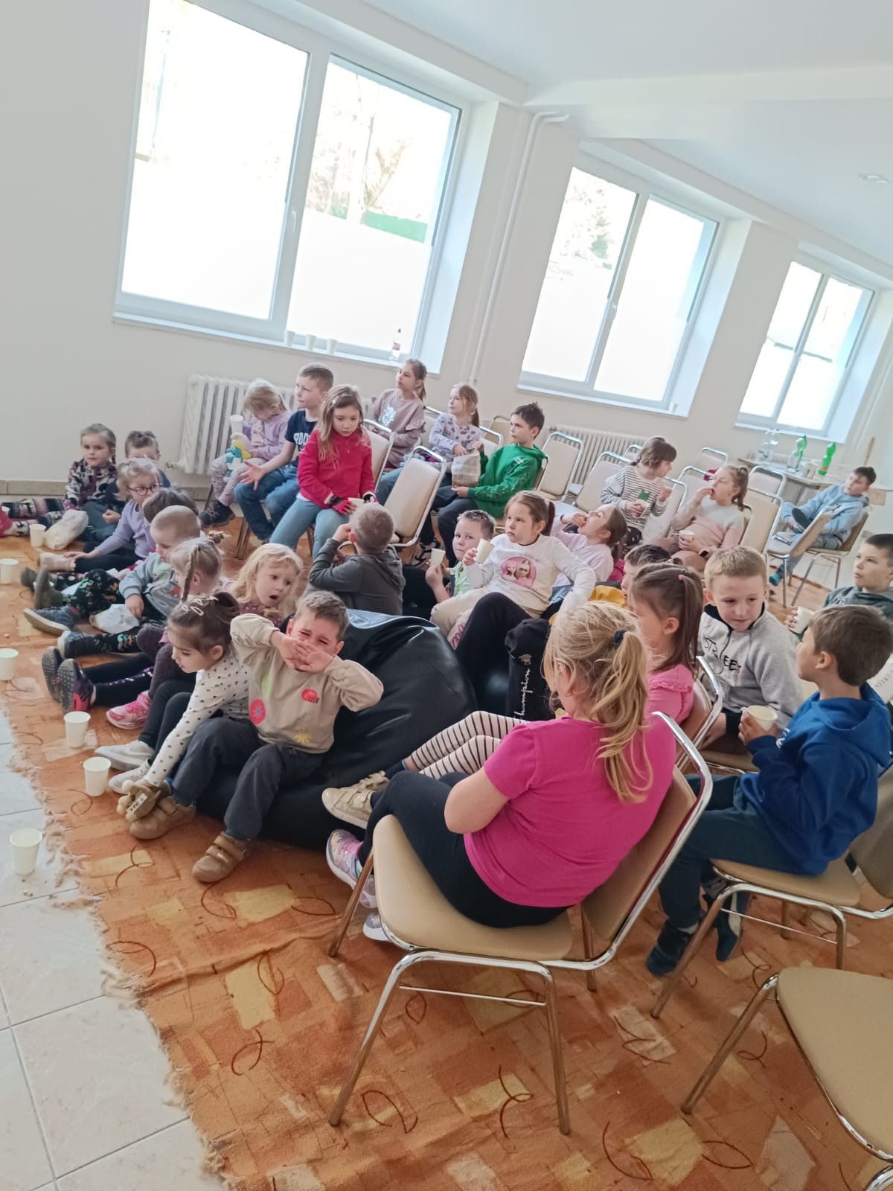
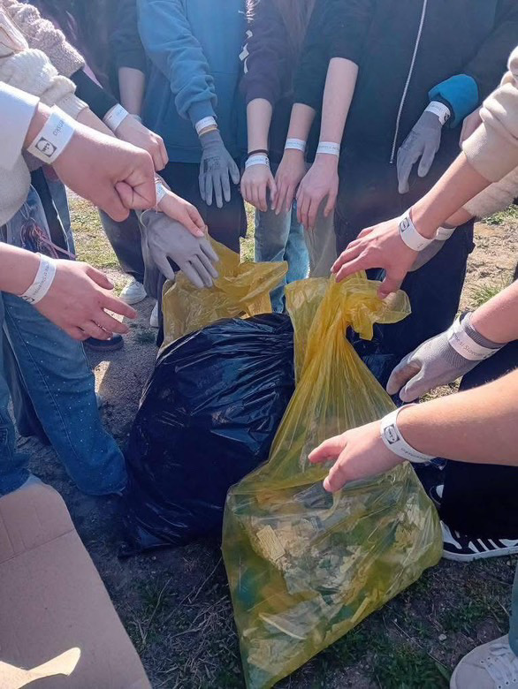
TVORIVÉ DIELNE
PREMIETANIE FILMU
DEŇ ZEME

Slide 7
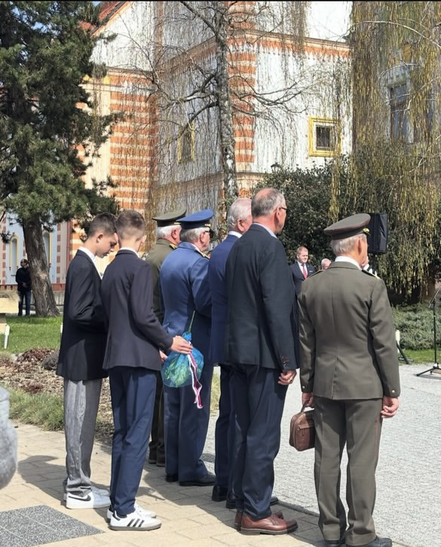
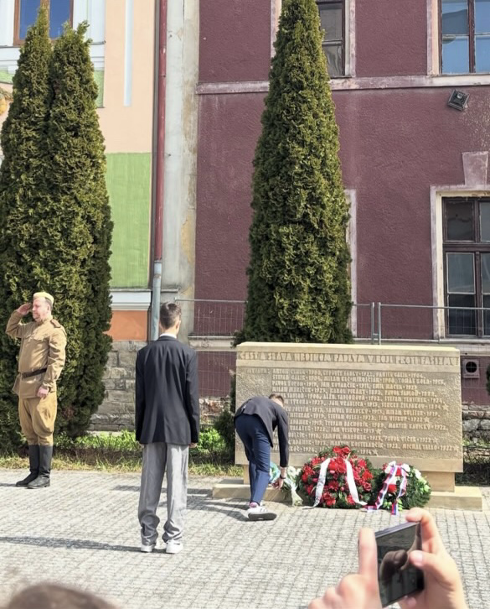
OSLOBODENIE MYJAVY

Slide 8

Máj
1.5.2025 dobrovolnícka činnosť motocross Myjava

Slide 9
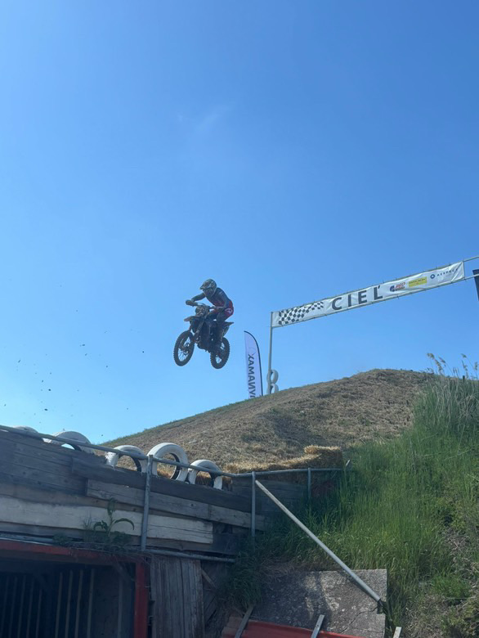
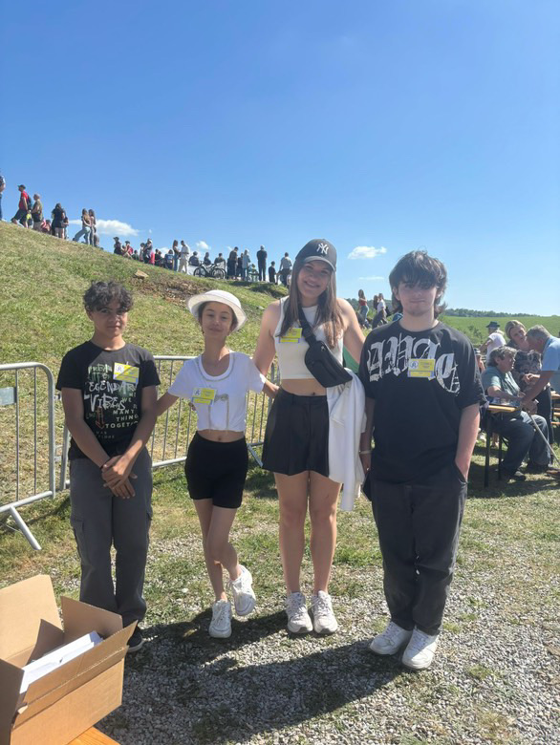
Motocross

Slide 10
Plánované akcie:

Slide 11


Máj / Jún
7.5.2025 stretnutie s primátorom
11.5.2025 dobrovolnícka činnosť na MS v kolobežkovaní
24.5.2025 dobrovolnícka výpomoc na oslavách titulu Spartak Myjava ženy
31.05.2025 MDD
4.6.2025 asistencia pri organizácií a sprievodnom programme DOC TJ Spartak Myjava
7.6..2025 dobrovolnícka činnosť na olympiáde MŠ
?.6.2025 beach volejbalový turnaj (termín bude upresnený)

Slide 12




Slide 13
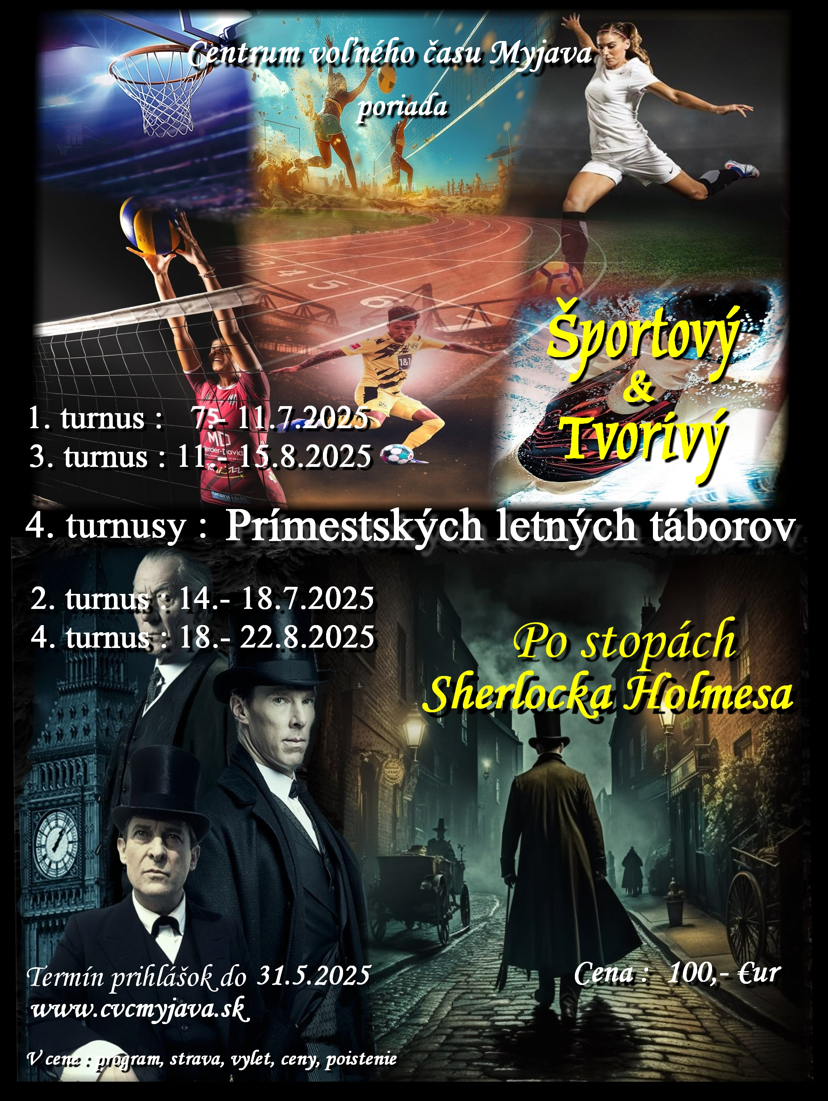
Jùl /August
-dátum a čas podujatí bude upresnený
Plavecká výzva
MD mládeže
Pomoc pri aktivitách v meste
Participácia na táboroch v CVČ Myjava
Teambuilding s MP Púchov

Slide 14
September/Október
-dátum a čas podujatí bude upresnený
Nábor do MPMY
*Workshop (dialóg s osobnosťami, inšpiratívnymi ľudmi z MY)
MD mládeže
Pomoc pri aktivitách v meste

Slide 15
November/December
-dátum a čas podujatí bude upresnený
Deň študentstva
Halloween
Mikuláš
Vianočné besiedky

Slide 16

Požiadavky od mesta k efektívnejšej práci v MP:
Mikiny , tričká
Permanentky na MFF
                Teambuilding s MP Púchov: Nadviazanie na minuloročné pozvanie
                Zabezpečenie priestorov pre podujatia (volejbal plážový, plávanie)
                Propagácia a aktivity:
                Roll-up s logom MP na mestské akcie
                Organizovanie filmových večerov pre verejnosť
Možnosť privyrobenia si členov MP na mestských podujatiach

Slide 17

Ďakujeme za pozornosť!

